Slide 1


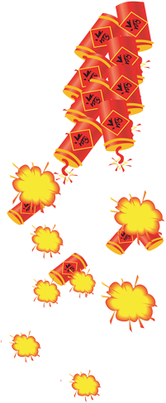
23
春
联

Slide 2
语文是生活的，语文在于积累，先来考考大家的积累吧！
《天安门广场》 姹紫（ ） 蓝天（ ）
红墙（ ） 雕梁（ ）
《开天辟地》 头顶天（ ）左手持凿（ ）
《老师，您好！》
在昨天与今天之间铺设大道
（ ）
古今中外，哪个人的成长不浸透着教师的心血
（ ）
嫣红
白云
黄瓦
画栋
脚踏地
右手握斧
在现实和理想之间架起金桥
地北天南，哪一项创造不蕴含着教师的辛劳

Slide 3
又是一年芳草绿，依然十里杏花红
春回大地千山秀，日照神州百业兴。
勤劳门第春光好，和睦人家幸福多。
梅开春烂漫，竹报岁平安。

Slide 4
诵读春联是一种享受，撰写春联更是其乐无穷，
怎写春联呢？我们先来看看春联在形式上有什么
特点？自由读第二小节，思考。

Slide 5
绿柳舒眉辞旧岁
红桃开口贺新年
字数相等
词类相当
讲究对仗

Slide 6
雪映丰收果
到处山欢海笑
五湖四海皆春色
人寿年丰家家乐
国泰民安处处春
梅传喜庆年
遍地虎跃龙腾
万水千山尽朝晖

Slide 7
春联讲究对仗，传递感情，补春联。
风 拂 千 条 柳
雨（ ）万 朵 花

